Slide 1
Литература
СВОЯ ИГРА
Окунева Наталья Фёдоровна,
учитель русского языка и литературы
МОБУООШ № 27 ст. Советской Новокубанского района Краснодарского края

Slide 2
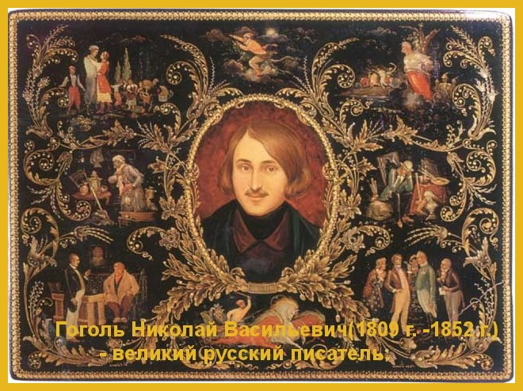
Дерзайте, юные читатели!
ссылки

Slide 4
Пейзаж
Узнай произведение по началу
Кто из героев
Автор в жизни
Продолжи гоголевский афоризм

Slide 5
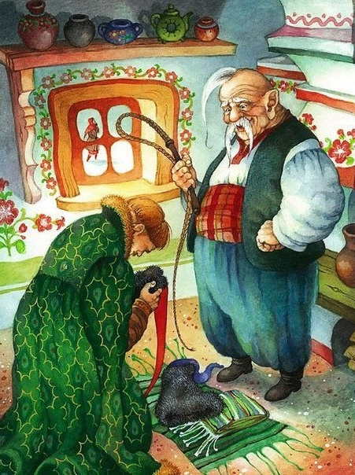
Зимняя, ясная ночь наступила. Глянули звезды. Месяц величаво поднялся на небо посветить добрым людям и всему миру, чтобы всем было весело колядовать и славить Христа. Морозило сильнее, чем с утра; но зато так было тихо, что скрып мороза под сапогом слышался за полверсты.
НОЧЬ ПЕРЕД РОЖДЕСТВОМ

Slide 6
Последний день перед Рождеством прошел.
НОЧЬ ПЕРЕД РОЖДЕСТВОМ

Slide 7
«Ходил под окнами, тихо перебирая струны бандуры»
Левко, «Майская ночь»

Slide 8
В каком селе родился Гоголь (впоследствии он посвятил ему одну из своих повестей)?
Великие Сорочинцы. «Сорочинская ярмарка»

Slide 9
Нет уз святее…
"Нет уз святее товарищества”

Slide 10
Степь чем дальше, тем становилась прекраснее. Тогда весь юг, все то пространство... до самого Черного моря было зеленою, девственною пустынею... Ничего в природе не могло быть лучше; вся поверхность земли представлялась зелено-золотым океаном, по которому брызнули миллионы разных цветов... занесенный бог знает откуда колос пшеницы наливался в гуще... Воздух был наполнен тысячью разных птичьих свистов. В небе неподвижно стояли ястребы, распластав свои крылья и неподвижно устремив глаза свои в траву.
Тарас Бульба

Slide 11
А поворотись-ка, сын! Экой ты смешной какой! Что это на вас за
поповские подрясники? И эдак все ходят в академии?
Тарас Бульба

Slide 12
«Собирался отбить невесту у собственного сына»
Голова, «Майская ночь»

Slide 13
О каких трёх призваниях мечтал юный гимназист Гоголь?
О юриспруденции — стать адвокатом, о живописи — стать художником и о театре — стать актёром

Slide 14
"С Пушкиным…
"С Пушкиным на дружеской ноге”

Slide 15
Оглянулся: ночь казалась перед ним еще блистательнее. Какое-то странное, упоительное сияние примешалось к блеску месяца. Никогда еще не случалось ему видеть подобного. Серебряный туман пал на окрестность. Запах от цветущих яблонь и ночных цветов лился по всей земле. С изумлением глядел он в неподвижные воды пруда: старинный господский дом, опрокинувшись вниз, виден был в нем чист, и в каком-то ясном величии. Вместо мрачных ставней глядели веселые стеклянные окна и двери.
Майская ночь,
или Утопленница

Slide 16
Ей-Богу, уже надоело рассказывать! Да что вы думаете? Право, скучно: рассказывай, да и рассказывай, и отвязаться нельзя! Ну, извольте, я расскажу, только, ей-ей, в последний раз.
Заколдованное место

Slide 17
«Заблудился ночью и не смог найти свою хату»
Чуб, «Ночь перед Рождеством»

Slide 18
Что, по мнению писателя, является трибуной, с которой можно много сказать миру?
Театр

Slide 19
"Александр Македонский — герой…
"Александр Македонский — герой но зачем же стулья ломать?

Slide 20
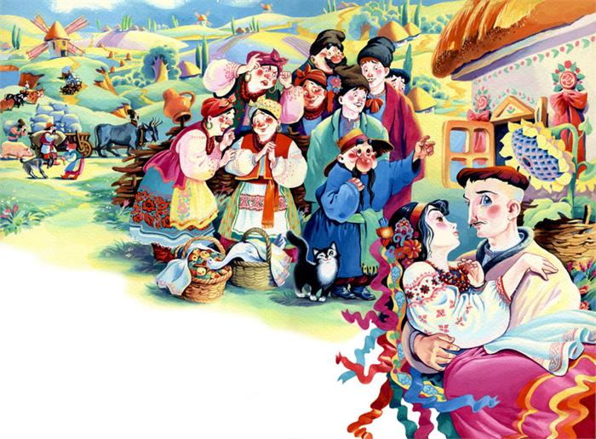
Как упоителен, как роскошен летний день в Малороссии! Как томительно-жарки те часы, когда полдень блещет в тишине и зное, и голубой, неизмеримый океан, сладострастным куполом нагнувшийся над землею, кажется, заснул, весь потонувши в неге, обнимая и сжимая прекрасную в воздушных объятиях своих! На нем ни облака.
СОРОЧИНСКАЯ ЯРМАРКА

Slide 21
Звонкая песня лилась рекою по улицам села***. Было то время, когда утомленные дневными трудами и заботами парубки и девушки шумно собирались в кружок, в блеске чистого вечера, выливать свое веселье в звуки, всегда неразлучные с уныньем.
МАЙСКАЯ НОЧЬ, ИЛИ УТОПЛЕННИЦА

Slide 22
«Одну только ночь оставалось ему шататься на белом свете»
Черт, «Ночь перед Рождеством»

Slide 23
Гоголь любил разные виды искусства, но особенно выделял "трёх прекрасных цариц мира”: первая "внушает наслаждение”, вторая — "тихий восторг и мечтания”, третья — "страсть и смятение духа”. Назовите этих цариц.
Скульптура, живопись, музыка

Slide 24
"Ведь на то и живёшь, чтобы срывать…
"Ведь на то и живёшь, чтобы срывать цветы удовольствия ”

Slide 25
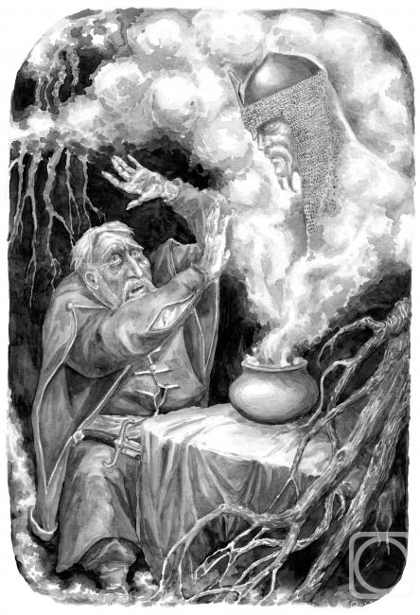
Чуден Днепр при тихой погоде, когда вольно и плавно мчит сквозь леса и горы полные воды свои. Ни зашелохнет; ни прогремит. Глядишь, и не знаешь, идет, или не идет его величавая ширина, и чудится, будто весь вылит он из стекла, и будто голубая зеркальная дорога, без меры в ширину, без конца в длину, реет и вьется по зеленому миру. Любо тогда и жаркому солнцу оглядеться с вышины и погрузить лучи в холод стеклянных вод, и прибережным лесам ярко отсветиться в водах.
СТРАШНАЯ МЕСТЬ

Slide 26
Как только ударял в Киеве поутру довольно звонкий семинарский колокол, висевший у ворот Братского монастыря, то уже со всего города спешили толпами школьники и бурсаки. Грамматики, риторы, философы и богословы, с тетрадями под мышкой, брели в класс.
Вий

Slide 27
«Принес невесте черевички, которые сама царица носила»
Вакула, «Ночь перед Рождеством»

Slide 28
В какой театр пытался поступить Гоголь? Какой получил ответ?
В Петербургский императорский театр. "Совершенно неспособен не только в трагедии и драме, но и в комедии”

Slide 29
"И верёвочка в дороге…
"И верёвочка в дороге пригодится”

Slide 30
Интернет-ресурсы
Изображения
http://cs10057.vk.me/u412284/-14/x_4aecc4dc.jpg фон
http://cdn.freebievectors.com/illustrations/11/v/vector-child-0000048-blackboard-book/preview.jpgдевочка девочка с указкой
http://ds4.1gb.ru/wp-content/uploads/2014/11/%D1%81%D0%BE%D0%B2%D0%B01.jpg мудрая сова
http://img12.nnm.me/f/1/2/1/5/657f7f5505164d4fed935446edf.jpg Н.В.Гоголь
http://tavrid.ucoz.ru/_ph/13/911016406.jpg Сорочинская ярмарка
http://www.libros.am/covers/330000/330525/maijanakts.jpg Майская ночь, или Утопленница
http://rexstar.ru/uploads/content/file7879a6a500007b14832798041f60e6c11379184923.jpg Страшная месть
http://static1.ozone.ru/multimedia/books_covers/1007048997.jpg Тарас Бульба
http://img-fotki.yandex.ru/get/9220/86441892.529/0_c2efb_ac4c9eb1_orig.jpg Ночь перед Рождеством
Музыка
http://online-song.net/?song=%E8%E7+%EA.%F4.+%D8%E5%F0%E1%F3%F0%E3%F1%EA%E8%E5+%E7%EE%ED%F2%E8%EA%E8 Шербургские зонтики
http://s2.docme.ru/store/data/000364687_1-dd70bdb339cbf8c3e8488da428ff3b38.png
В. Г. Белинский о Гоголе Н.В.

